Slide 1
Pengantar Basis Data
Riffa Haviani Laluma,S.Kom.,M.T.

Slide 2
Pengertian
Basis Data
Sekumpulan data yang terintegrasi yang diorganisasi untuk memenuhi kebutuhan para pemakai di dalam suatu organisasi.
DBMS (Database Management Systems)
Perangkat lunak yang menangani semua pengaksesan ke database.
Sistem Basis Data
DBMS + Basis Data

Slide 3

Kasus nyata
gramedia

Slide 4
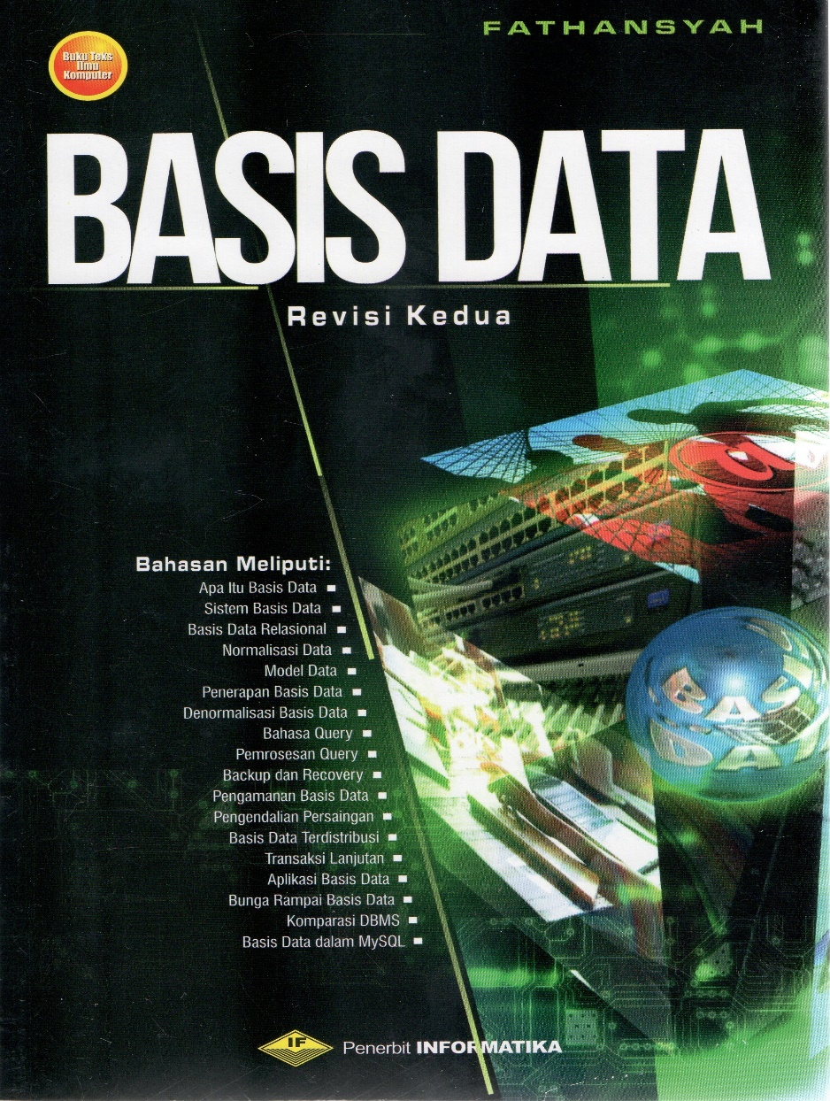

Buku
by riffa

Slide 5
gramedia
Data buku
Kode_Buku |Nama_Buku|Kode_pengarang|
Relasi
Database Buku
Data Pengarang
Kode_Peng |Nama_Peng|Kode_pen|
Data Penerbit
Kode_Pen |Nama_Pen|Kode_peng|

Slide 6

Kasus nyata
kampus

Slide 7
Kampus
DATABASE UNIVERSITAS
Data Siswa
NIM |Nama|No_HP|
Data Dosen
NIP |Nama_Dosen|Gelar|
relasi
Data Matakuliah Kode_MK|Nama_MK|SKS|
Data Nilai
Kode_MK|Nilai|
by riffa

Slide 8
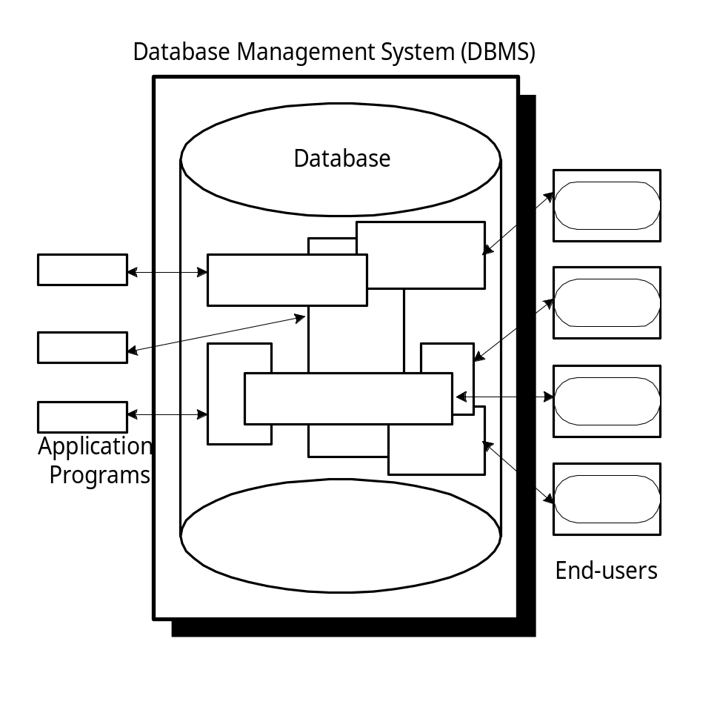
DBMS

Slide 9
Perbedaan
File Manajemen Tadisional
  Program Oriented
  Kaku
  Kerangkapan Data
File Manajemen Basisdata
  Data Oriented
  Luwes
  Terkontrolnya kerangkapan data

Slide 10
Kelemahan
File Manajemen Tradisional
  Timbulnya data rangkap & Ketidak konsistenan
  Data tidak dapat digunakan bersama
  Kesukaran dalam peng-aksesan data
  Tidak Fleksibel
  Data tidak standar

Slide 11
Kelemahan (2)
File Manajemen Basisdata
  Storage yang digunakan besar
  Dibutuhkan tenaga spesialis
  Softwarenya mahal
  Kerusakan pada sistem database dapat mempengaruhi departeman lain yang terkait.

Slide 12
Keuntungan File Manajemen Basisdata
Terkontrolnya kerangkapan data
Terpeliharanya kekonsistenan data
Data dapat dipakai bersama-sama
Data dapat distandarisasikan
Keamanan data dapat terjamin
Integritas data terpelihara
Data independence

Slide 13
Istilah dalam Database
Enterprise
Entitas
Atribut (Elemen Data)
Nilai Data (Data Value)
Kunci Elemen Data (Key Data Elemen)
Record Data

Slide 14
Komponen Sistem Database
Data
• terintegrasi (integrated)
• dapat dipakai bersama-sama (shared).
Perangkat Keras (Hardware)
Perangkat Lunak (Software)
Pemakai (User)

Slide 15
Pengguna Database
System Engineer
Database Administrator (DBA)
Programmer
Pemakai Akhir (End-user)

